Slide 1
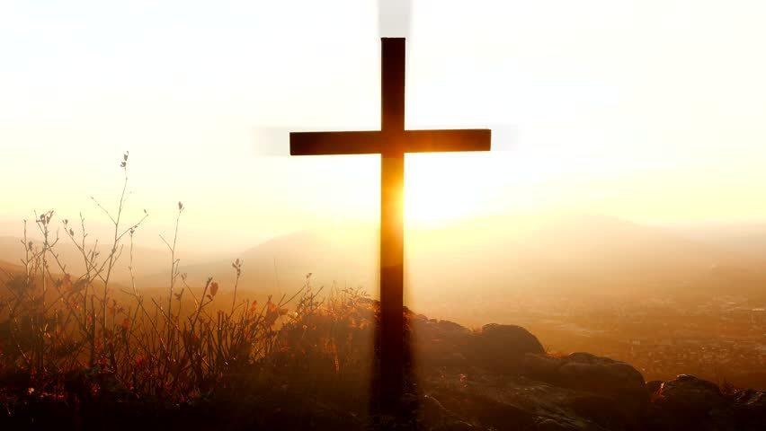
超越的信心
路加福音7:1-10

Slide 2
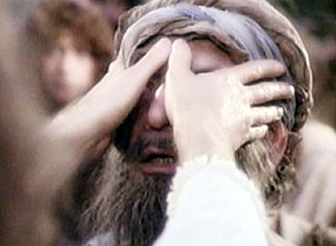
耶穌總共行37個神蹟
10個是有人去求耶穌的神蹟
27個是耶穌主動行神蹟

Slide 3
4次是個人為著自己的需要
4次是父母為著孩子的緣故去求耶穌
1次是馬大和馬利亞為著拉撒路
百夫長託人求耶穌醫治一個奴隸

Slide 4
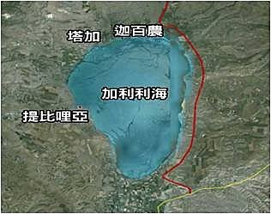
一、信心—放下身份與地位的優越感
¹耶穌對百姓講完了這一切的話，就進了迦百農。²有一個百夫長所寶貴的僕人害病，快要死了。

Slide 5
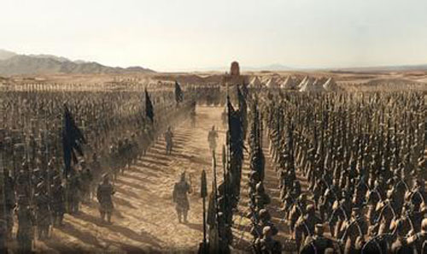
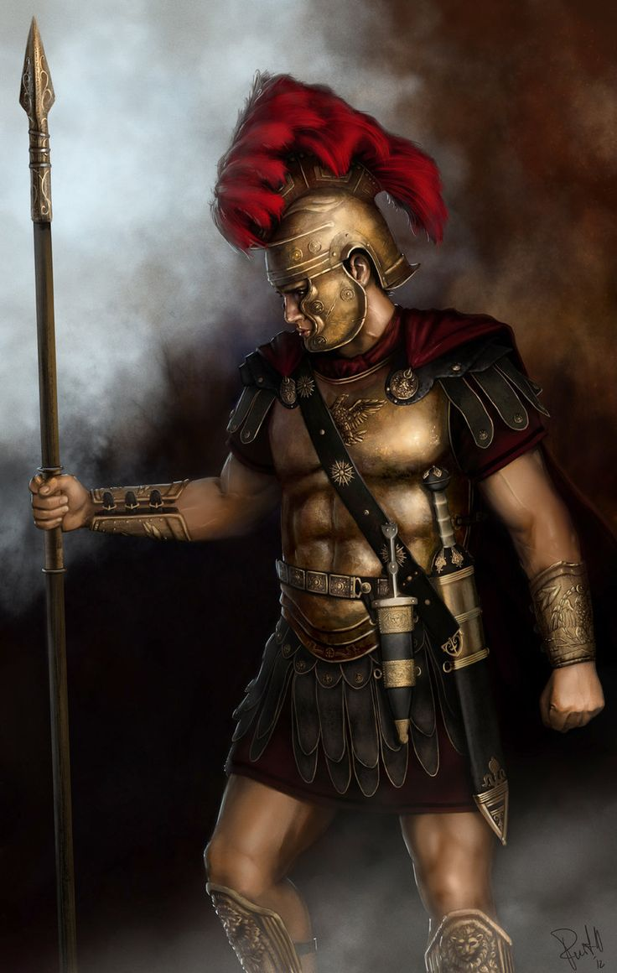
小隊（十夫長）
百人隊（百夫長）
中隊（資深百夫長）
大隊（高級百夫長）
羅馬軍團第一步兵大隊
（首席百夫長）

Slide 6
二、信心--超越時間空間的限制
³百夫長風聞耶穌的事，就託猶太人的幾個長老去求耶穌來救他的僕人。⁴他們到了耶穌那裡，就切切的求他說：你給他行這事是他所配得的；⁵因為他愛我們的百姓，給我們建造會堂。

Slide 7
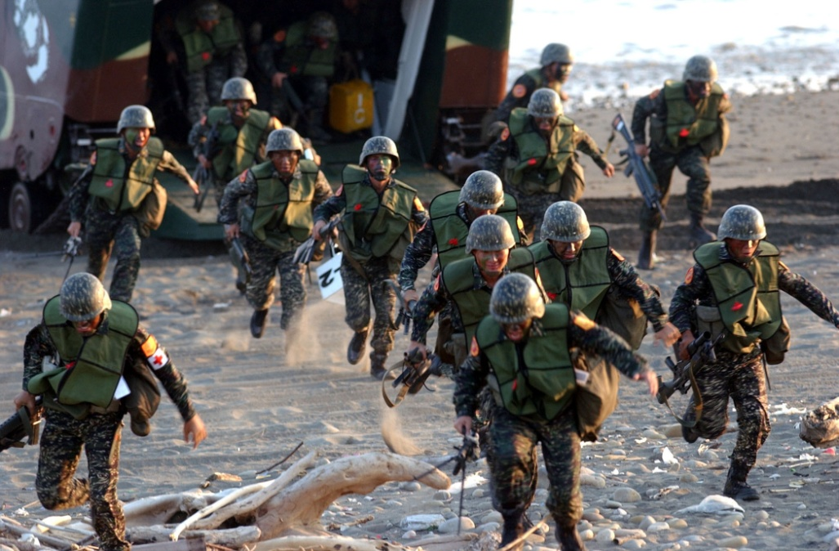
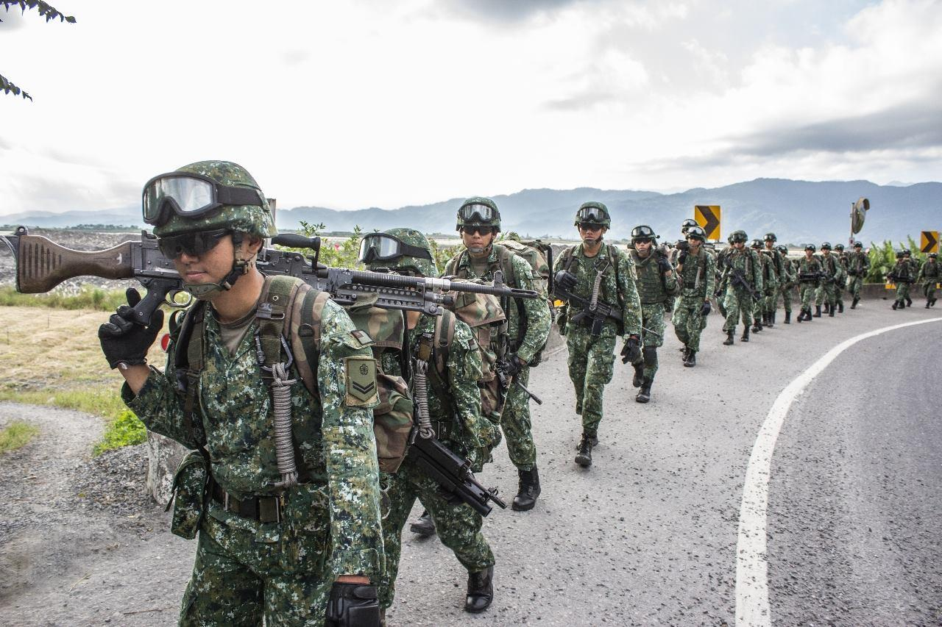
「⁸因為我在人的權下，也有兵在我以下，對這個說：去！他就去；對那個說：來！他就來，對我的僕人說：你作這事！他就去做。」（路7:8）

Slide 8
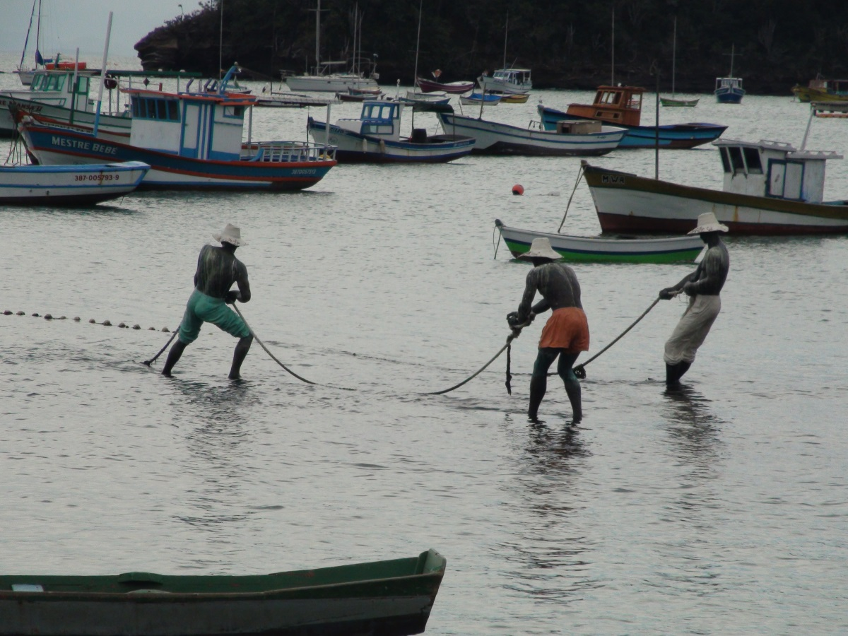
We are three,
You are three,
have mercy on us.

Slide 9
worthy 配得
unworthiness 不配得
猶太長老說：你給他行這事是他所配得的
百夫長說：我也自以為不配去見你
主耶穌說：這麼大的信心，就是在以色列中，我也沒有遇見過。

